Slide 1

Людмила Владимировна Ещеркина
Порядок слов в немецком предложении
Челябинск
2018

Slide 2
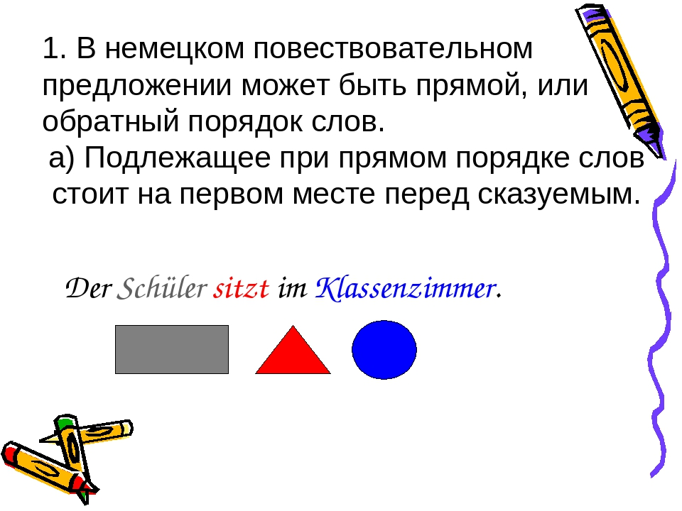

Slide 3
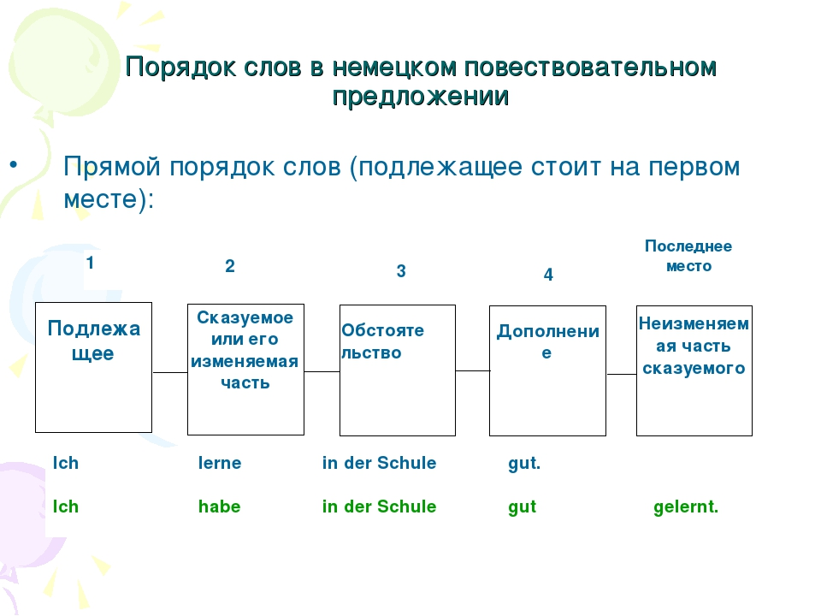

Slide 4
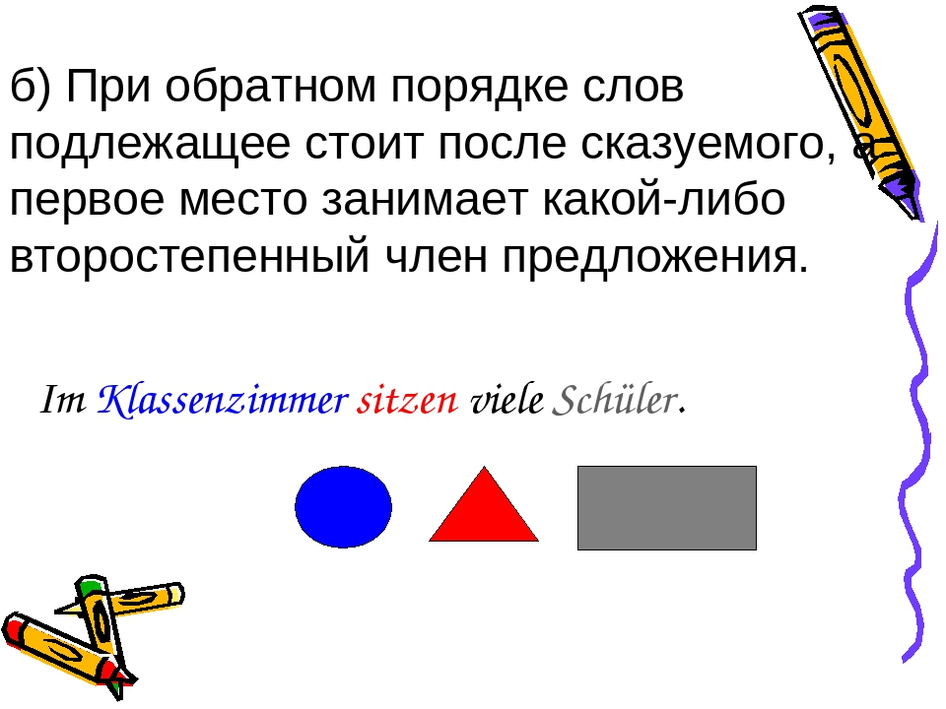

Slide 5
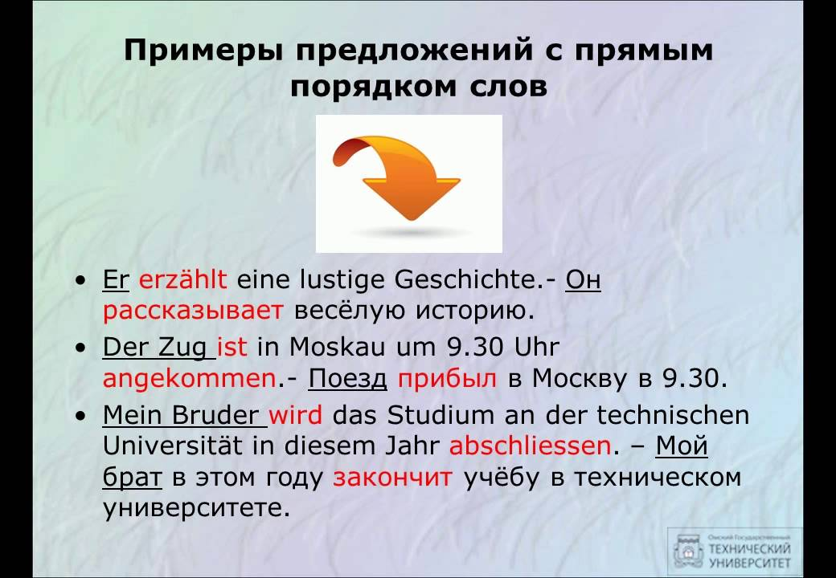

Slide 6
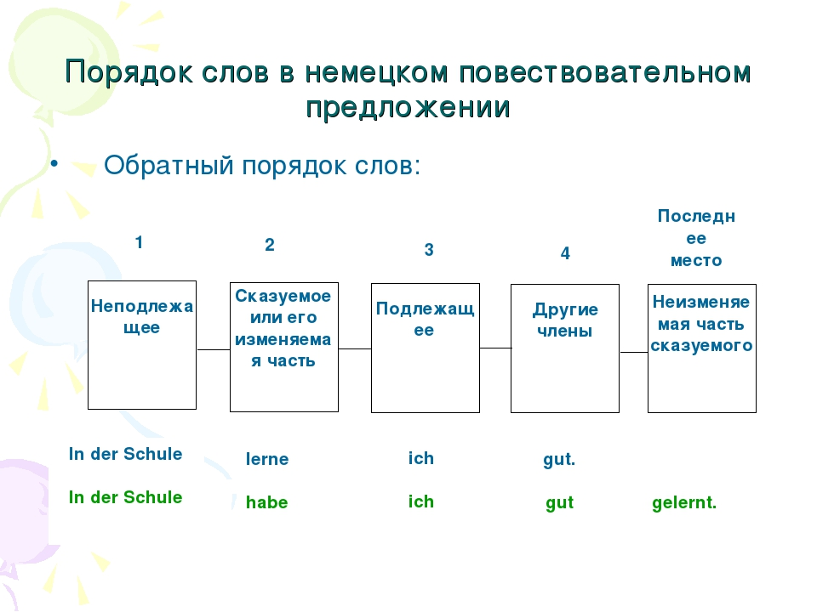
Рамочная конструкция

Slide 7
Утвердительный вопрос:
Состоит из повествовательного предложения и переспроса «Не так ли?»
Sie haben die Hausaufgabe gemacht, stimmt das?
Ja, das stimmt (Nein, das stimmt nicht).

Slide 8
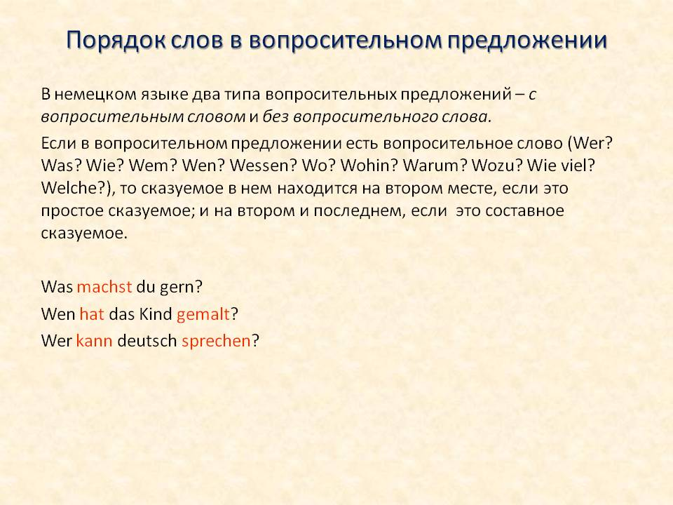

Slide 9
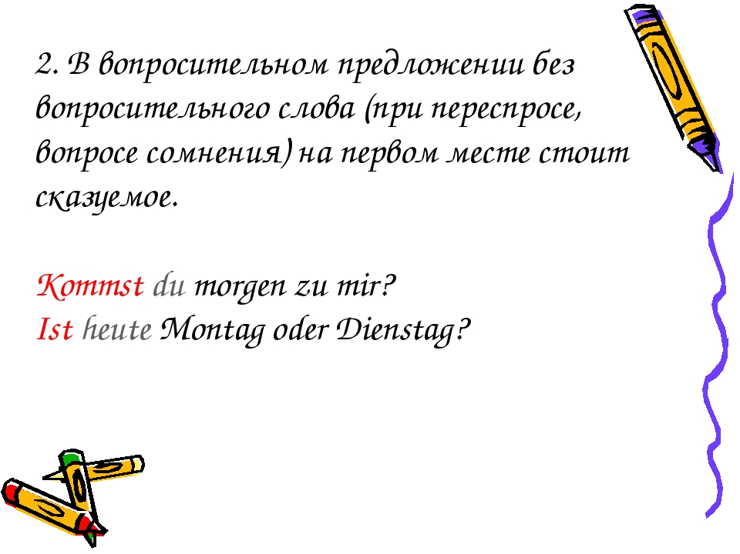

Slide 10
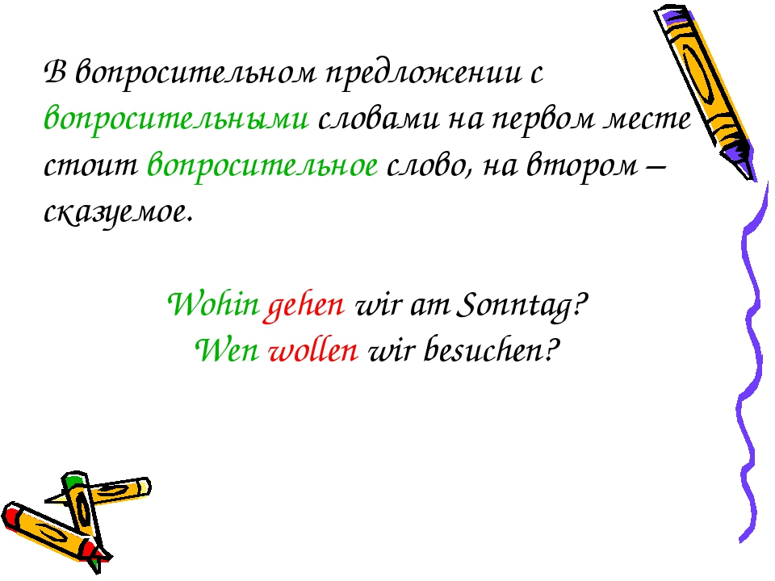

Slide 11
